Slide 1

Rapport de stage
Concepteur Développeur d’Applications
Du 16 décembre 2020 au 31 aout 2021
Vladislav PITENTII
Centre de formation : AFPA, Paris Politzer 75012

Slide 2
Sommaire
Remerciements ……………………………........................ p. 3
Introduction …………….................................................. p. 4
Environnement de travail
Langages et base de données …………………………….. ……p. 6
Frameworks et bibliothèques…………………………………….p. 7
Git & Github………………………………............................……..p. 8
Editeur de text, IDE et quelques outils……………..............p. 9
Apprentissage
Spring Boot et Angular …………………………………………………p. 14
Conception
L’Architecture …………………………………………………………………p. 13
Structure de backend ………………………………………………………p. 14
MCD ………………………………….…………………………………………..p. 15
Diagramme des classes ……………………………………………………..p. 16
Implémentation
Entity …….…………………………………….…………………………...... p. 18
Repository ……………….………………………………………………….. p. 19
Service ………………………………………………………………………… p. 20
Rest Controller ……………………………………………………………… p. 21
Ecouteur d’évènements……………………………………….............. p. 22
Creation de compte……………………………………………………….. p. 23
Connexion …………………………………………………………………… p.28
Page Utilisateur ……………………………………………………………. p.29
Page Publication ………………………………………………………….… p.42
Page Explore …………………………………………………………………. p.50
Modification de photo de profil …………………………………........ p. 53
Page réinitialisation MDP ……………………….…………………….…. p.58
Les taches de fond …………………….………………..……….………… p.62
Conclusion ………………………………………………………………..…. p. 65

Slide 3
Remerciements
Je tiens à remercier l'AFPA, pour m'avoir donné ma chance en validant ma candidature pour la formation.
Je remercie également Moussa Camara, mon formateur qui, par la qualité de son enseignement et sa pédagogie, m'a permis d'acquérir des bases solides en m'aidant pendant les cours et en consacrant son temps libre.
Un mot en particulier sur notre professeur d’anglais Susannah pour ses cours intelligents et intéressants.

Slide 4
Introduction
Période préformation: Ayant déjà les connaissances en informatique j’avais décidé de les approfondir par l'inscription en formation. Parmi celles que j’ai trouvées, la formation “Concepteur Développeur d’Applications” proposée par l’AFPA m’a semblé être la plus prometteuse, et le centre Paris 12eme était la plus proche de chez moi.
Période de recherche de stage: Malgré mes recherches, je n’ai pas trouvé d’entreprise d’accueil pour effectuer un stage. J’ai donc dû entreprendre la création d’un projet afin de le présenter le jour de l’examen. Sous les conseils de mon formateur, j’ai décidé de continuer le travail sur mon dernier projet en formation de type réseau sociale. Ce type de projet était tout indiqué pour exposer l’ensemble des capacités que j‘ai acquises pendant la formation.

Slide 5
Environnement de travail
5

Slide 6
Langages et base de données
Java SE 11: un langage de programmation orienté objet.
Typescript 4: un langage de programmation libre et open source qui a pour but d'améliorer et de sécuriser la production de code JavaScript.
HTML5 et CSS3
MySQL 8 - système de gestion de bases de données relationnelles .
6

Slide 7
Frameworks et bibliothèques
Springboot 2.5.4 — Un framework open source qui prisse en charge la création d’objets et la mise en relation d’objets par l’intermédiaire d’un fichier de configuration.
Les libraries utilisées:
MySQL Connector — Pilote JDBC qui permet la connexion à la base de données MySQL.
JJWT (Json Web Token) — Bibliothèque la plus facile à utiliser et à comprendre pour créer et vérifier des jetons Web JSON (JWT) sur la JVM.
Angular 12 — framework côté client, open source, qui permet la création d’applications Web et plus particulièrement de ce qu’on appelle des « Single Page Applications ».
Les libraries utilisées:
Angular Material — Bibliothèque de composants UI
ng-infinite-scroll — Directive "Infinite Scroll" pour Angular
angular-timesince — une bibliothèque simple et légère qui rend une date json lisible par l'homme
7

Slide 8
Git & GitHub
Git 2.33.0 : Un logiciel de gestion de versions. Outils complémentaires venant avec Git :
Git Bash : Une variante du BASH d'Unix pour utiliser Git via les lignes de commandes, un "commande-line interpreter » (CLI) ou un « Shell ». Une interface utilisateur via les lignes de commande.
Git Gui : L'équivalent graphique de Git BASH. Un "Graphical User Interface » (GUI).
Gitk : L’outil de visualisation graphique de l’historique d’un projet. Il permet de voir l’arbre historique de notre depot, les informations d’un commit (Id (SHA-1), auteur, le message, la liste de tags), les fichiers d’un commit, la différence d’un fichier entre deux commits, etc.
GitHub : La plateforme pour stocker, partager ou collaborer sur des projets.
8

Slide 9
Les editeurs de text, outils et IDE
Eclipse IDE — pour gerer la partie back-end en Java.
VSCodium — un editeur text, qui permet de gerer tout types de fichiers, il vient avec le support integré d’un terminal et git. Je l’avais utilisé pour developpeur la partie front-end de mon projet (html/css/typescript).
9

Slide 10
Apprentisage
10

Slide 11
Spring Boot et Angular
J'ai passé les trois premières semaines à me familiariser avec springboot et le framework Angular. J'ai lu beaucoup de documentation pour comprendre comment chacun d'eux fonctionne indépendamment et comment les faire fonctionner ensemble. La documentation facile à comprendre, les exemples et les guides disponibles sur le web m'ont beaucoup aidé à créer ce projet.
la meilleure façon de mapper les entités
transfert de la logique aux services
traitement des exceptions et des réponses api
observables rxjs
11

Slide 12
Concéption
12

Slide 13

Architecture
N-tier
Request Filter
Controllers
Navigateur
Services
Repositories
View Template
Components
Services
Interceptor
Entities
Interfaces
BDD
13

Slide 14
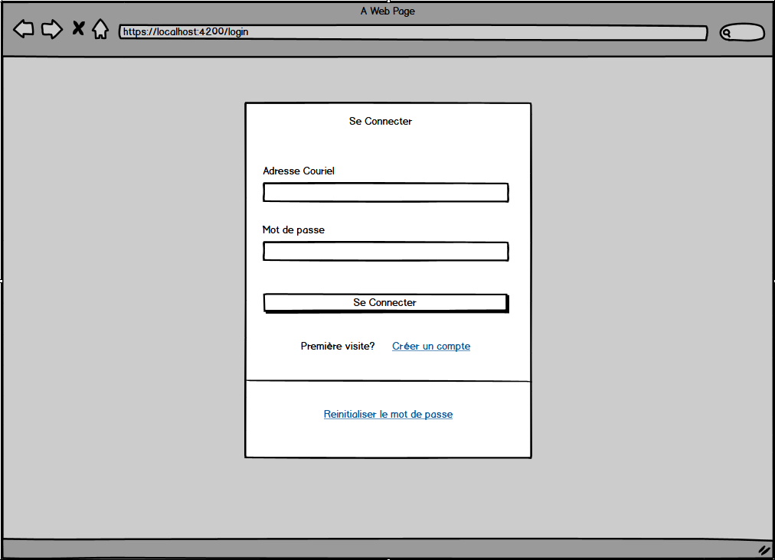
Maquette
Page “Se Connecter”
14

Slide 15
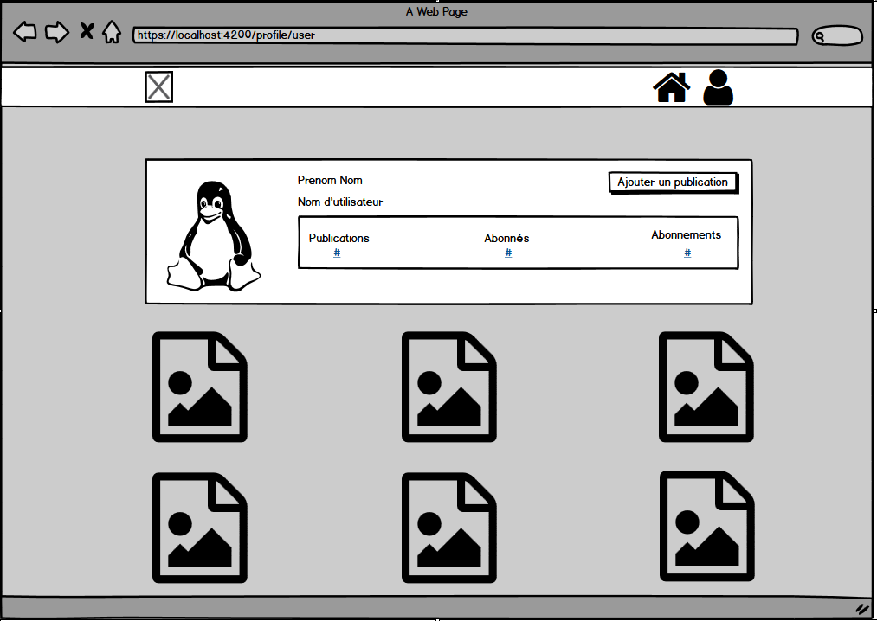
Maquette
Page de l’utilisateur
15

Slide 16
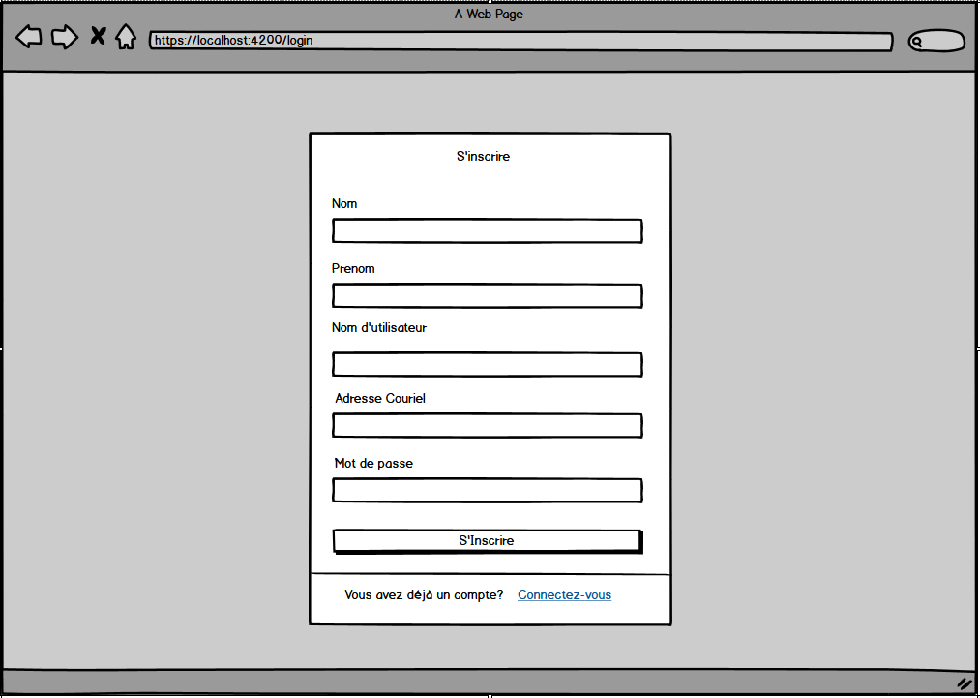
Maquette
Page “S’inscrire”
16

Slide 17
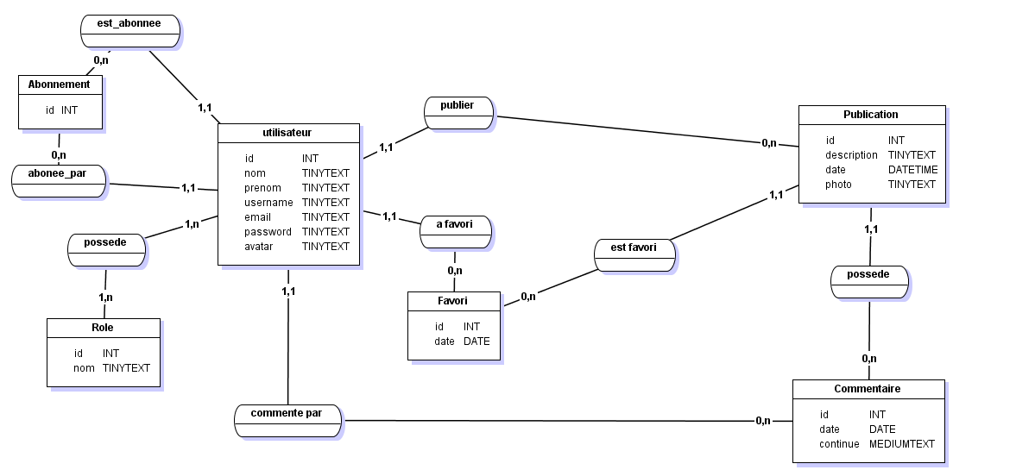
Modèle Conceptuel de Données
17

Slide 18
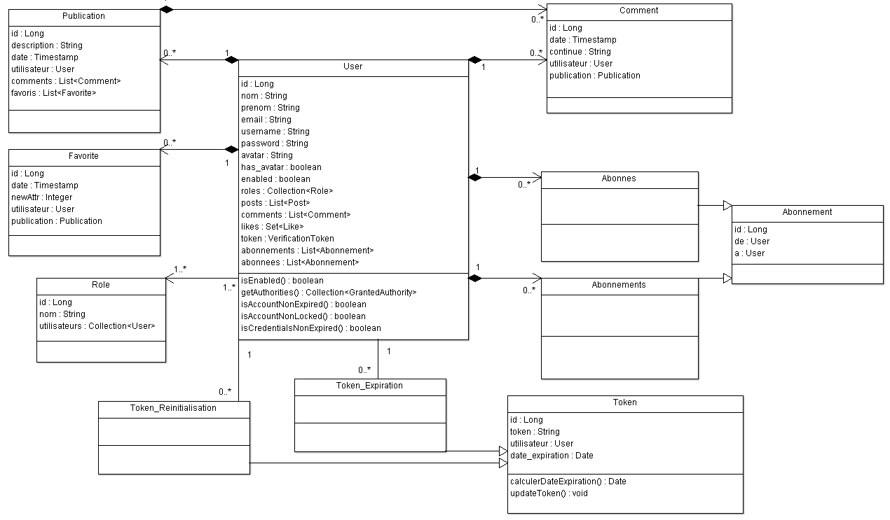
Diagramme de classes
18

Slide 19
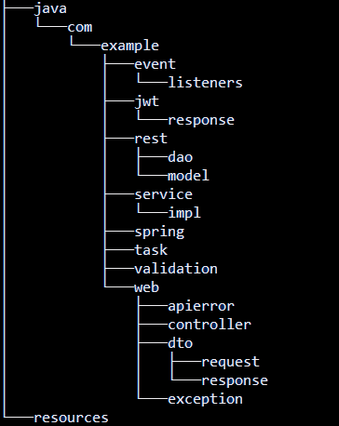
Structure de Back-End
contient les tâches de planification qui prennent en charge la suppression des fichiers, qui ne sont plus référencés dans la base de données
contient des écouteurs d'événements et des événements
contient des filtres de requête, des points d'entrée d'authentification, un objet de réponse jwt et des utilitaires pour générer des jetons d'authentification jwt, les envoyer à l'utilisateur, et lire et valider à partir des en-têtes de requête
contient les validateurs de contraintes pour valider differents types de requête
contient les objets d'erreur d'api et d'erreur de validation utilisés par le gestionnaire d'exception
contient les entités (les données qui peuvent être persistées dans la base de données) et les repositories (mécanisme d'encapsulation du stockage, de la récupération et de la recherche qui émule une collection d'objets)
contient les contrôleurs REST
des objets de transfert de données qui ne contiennent pas de logique mais des mécanismes de sérialisation et de désérialisation pour le transfert de données.
contient les services qui sont utilisés pour écrire la logique dans une couche différente, séparée des contrôleurs REST
contient la configurations de Spring. Configuration Web, configuration des tâches, et la configuration d'événements asynchrones
contient les exceptions personnalisées, et un gestionnaire d'exception
contient les propriétés de l'application
19

Slide 20
Implémentation
20

Slide 21
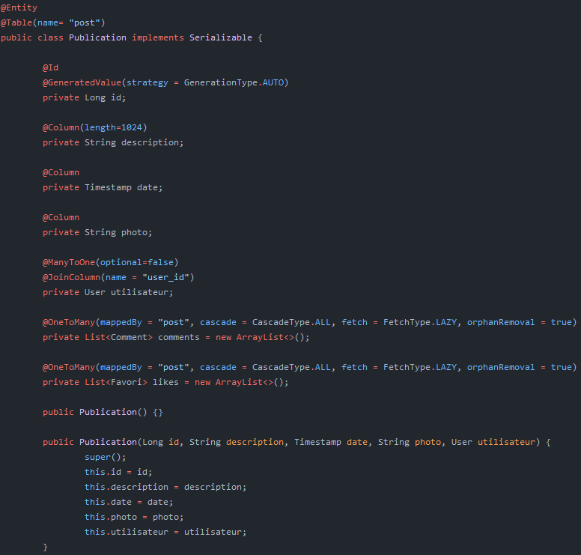
Entity
Les POJO (plain old Java object) représentant des données qui peuvent être persistées dans la base de données. Une entité représente une table stockée dans une base de données. Chaque instance d'une entité représente une ligne dans la table.

Slide 22
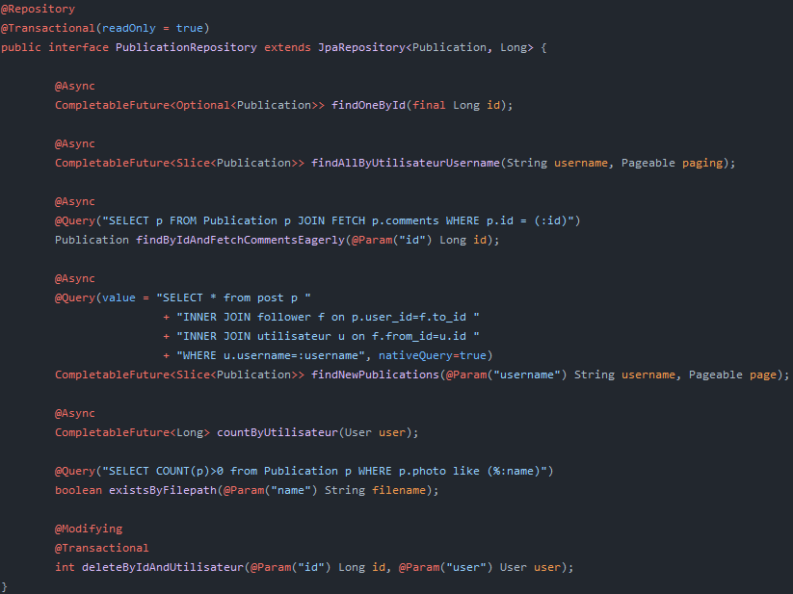
Repository
Mécanisme d'encapsulation du stockage, de la récupération et de la recherche qui émule une collection d'objets

Slide 23
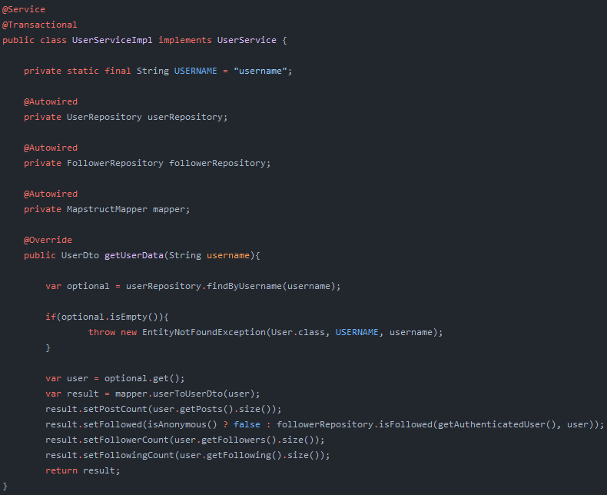
Service
Les fichiers de classe qui sont utilisés pour écrire la logique métier dans une couche différente, séparée du fichier de classe @RestController.

Slide 24
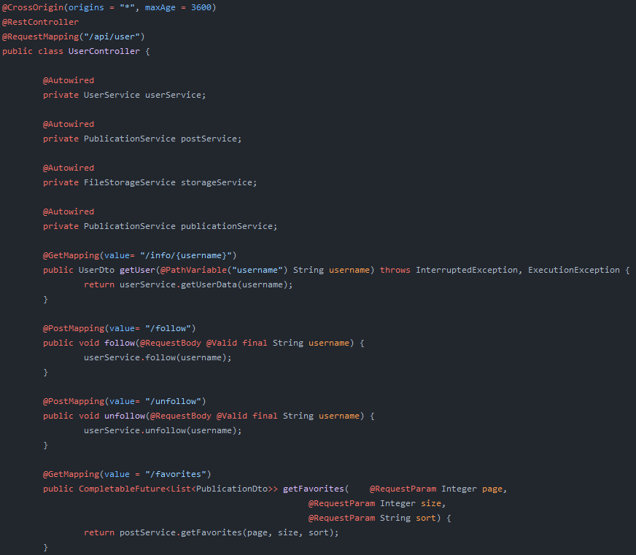
Rest Controller
Un contrôleur où chaque méthode renvoie un objet de domaine au lieu d'une vue. C'est un raccourci pour inclure à la fois @Controller et @ResponseBody.
24

Slide 25
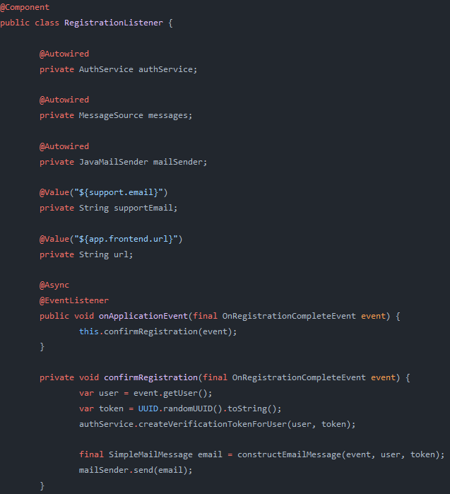
Écouteur d'événements asynchrones
Un écouteur pour les événements de l'application. @async permet à l'écouteur d'événements de Spring Boot de fonctionner en mode asynchrone afin que le code s'exécute dans un environnement multithread.
25

Slide 26
Création de compte
26

Slide 27
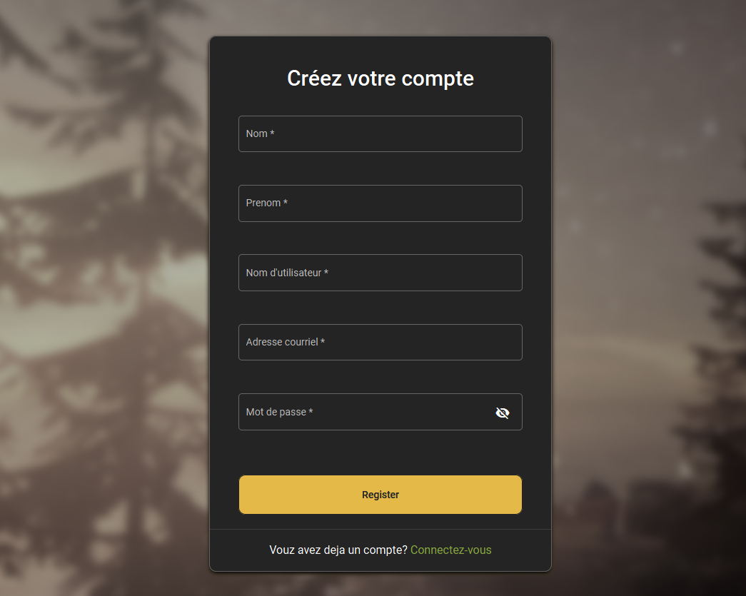
Le formulaire de création de compte
27

Slide 28
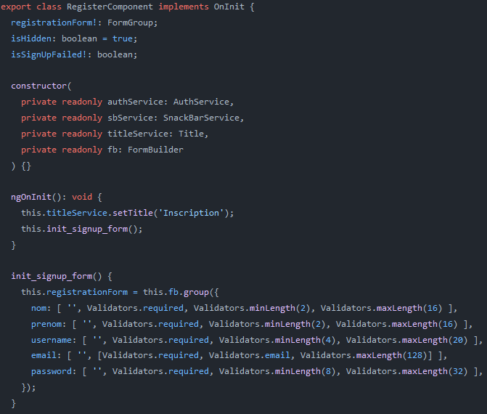
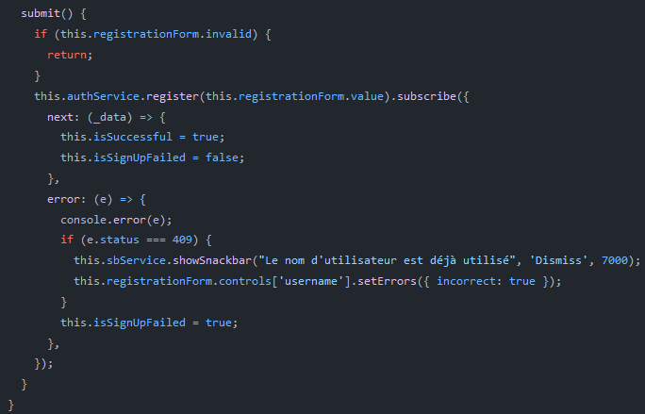
Création de compte (TS)
28

Slide 29
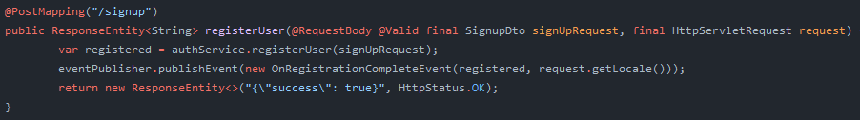
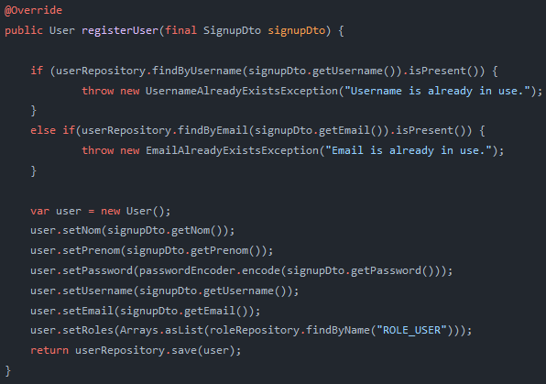
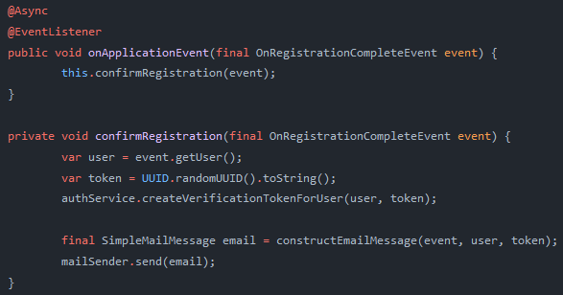
Création de compte (Java)
29

Slide 30
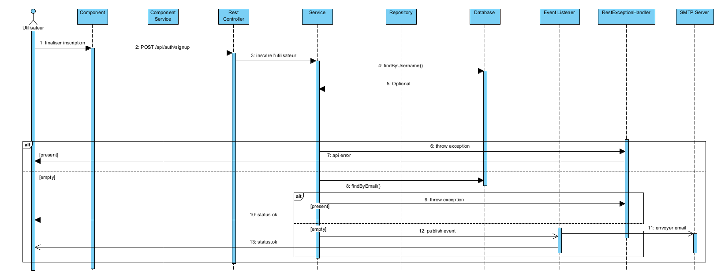
Diagram de sequence (Inscription)
30

Slide 31
Connéxion
31

Slide 32
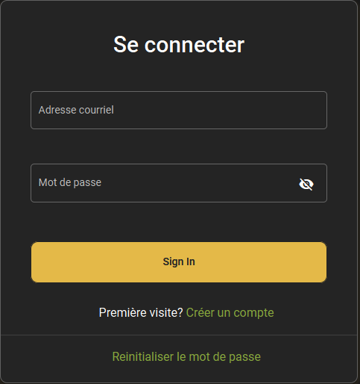
Le formulaire de connéxion
32

Slide 33
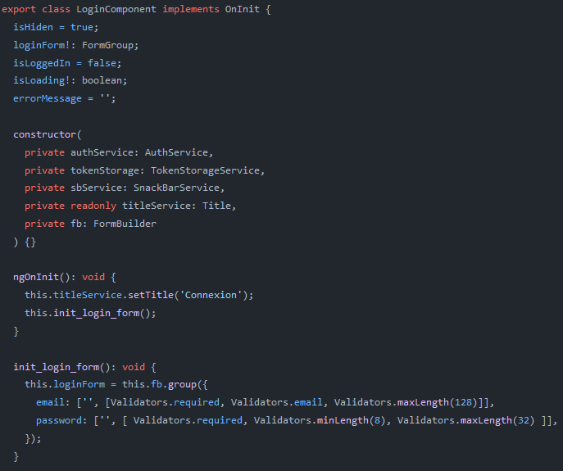
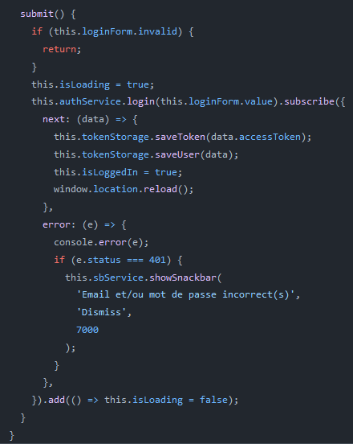
Connexion (TS)
33

Slide 34
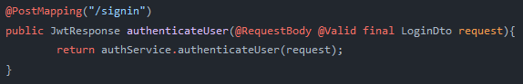
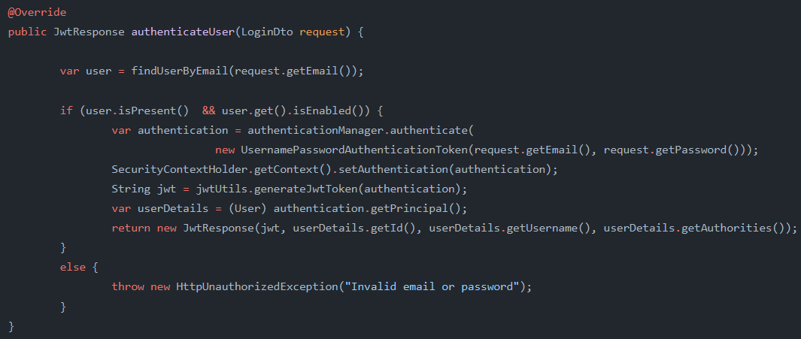
Connexion (Java)
34

Slide 35
Page de l’utilisateur
35

Slide 36
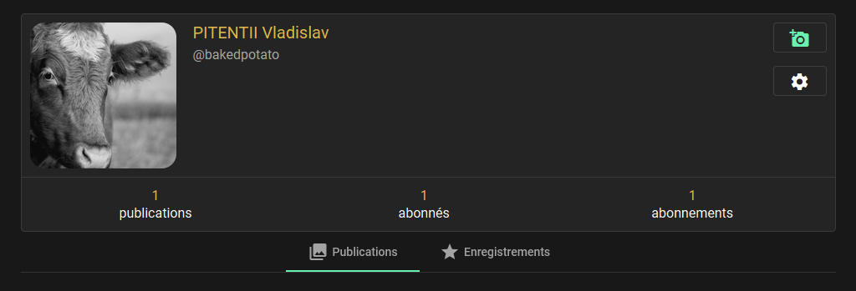
Information de l’utilisateur
36

Slide 37

Les publications de l’utilisateur
37

Slide 38
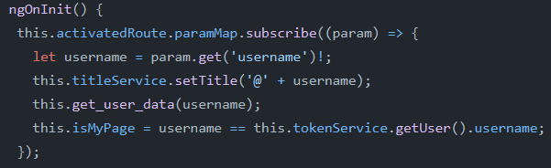
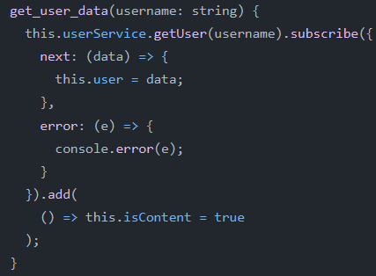
Page de l’utilisateur (TS)
Récupération de l’information
38

Slide 39
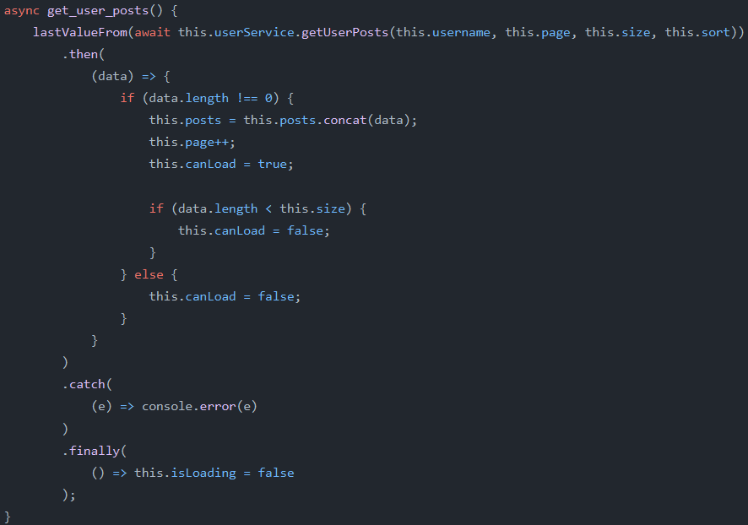
Page de l’utilisateur (TS)
Récupération des publications
39

Slide 40
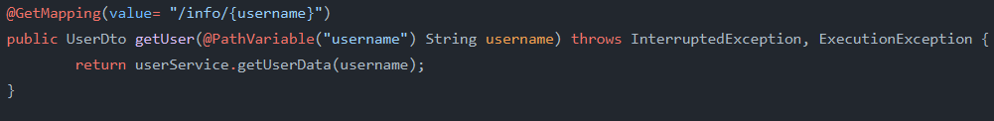
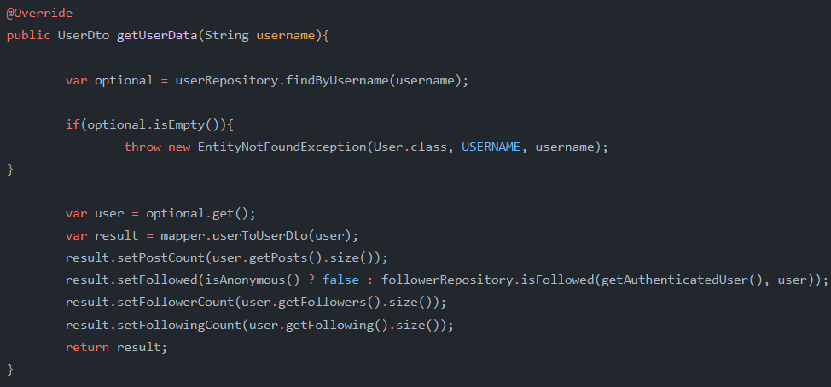
Page de l’utilisateur (Java)
Récupération de l’information
40

Slide 41
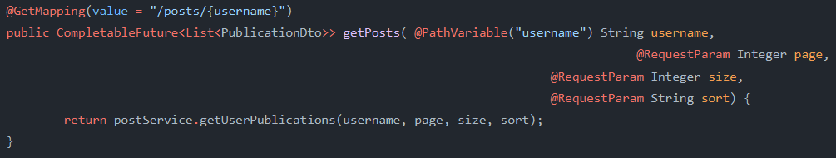
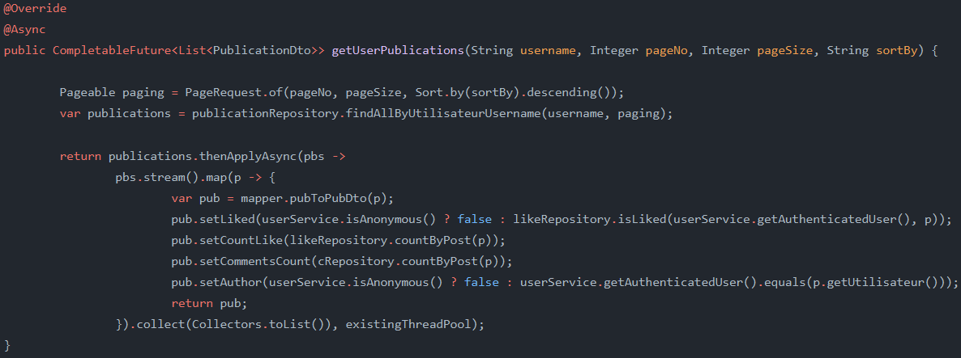
Page de l’utilisateur (Java)
Récupération des publications
41

Slide 42
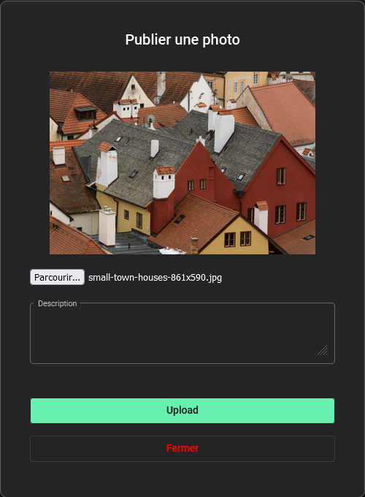
Création d’une publication
42

Slide 43
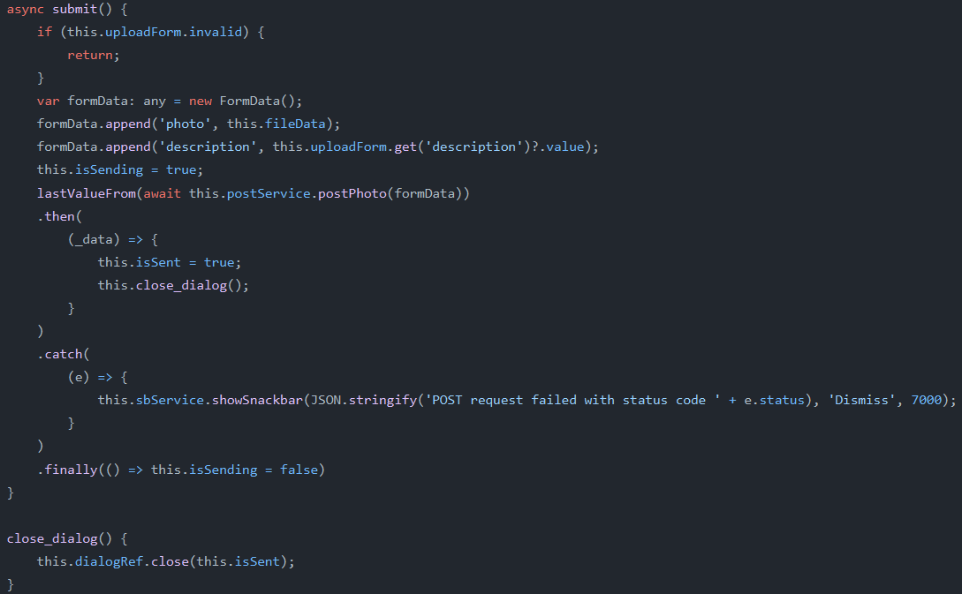
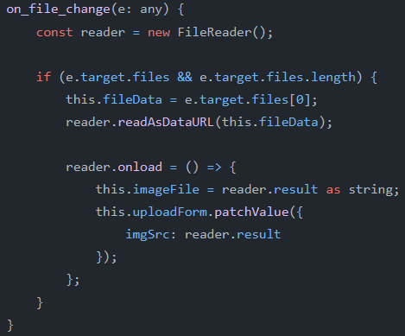
Création d’une publication (TS)
43

Slide 44
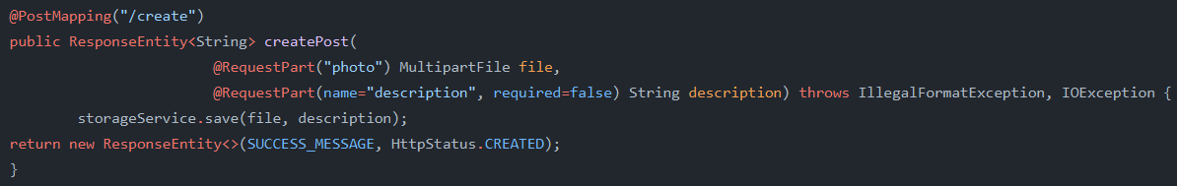
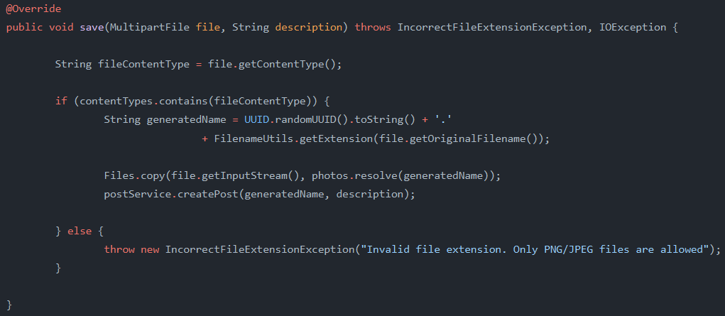
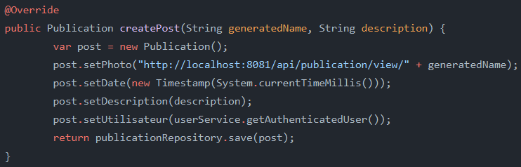
Création d’une publication (Java)
44

Slide 45
Page publication
45

Slide 46
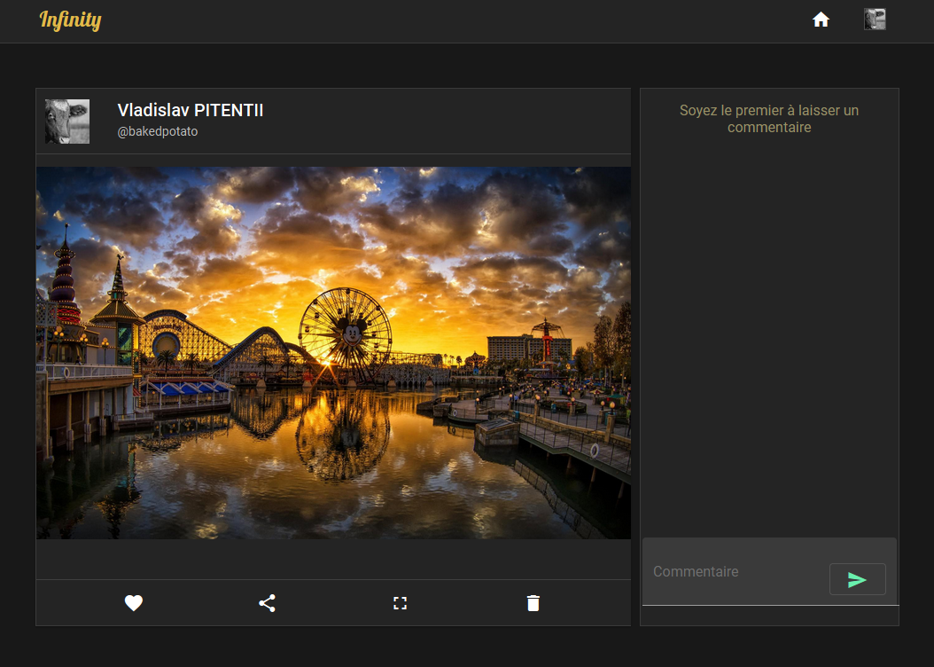
La publication
46

Slide 47
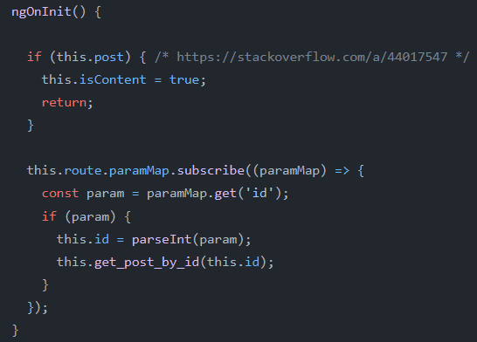
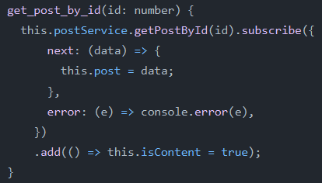
Récupération de publication (TS)
47

Slide 48
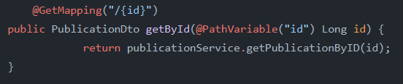
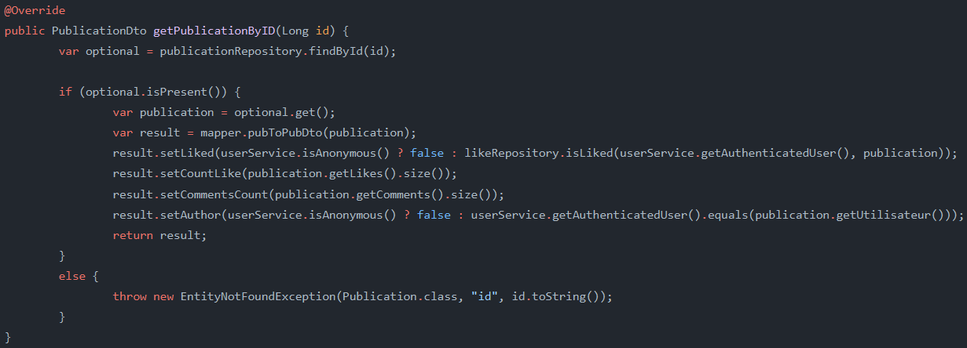
Récupération de publication (Java)
48

Slide 49
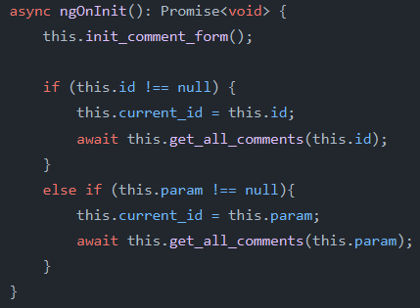
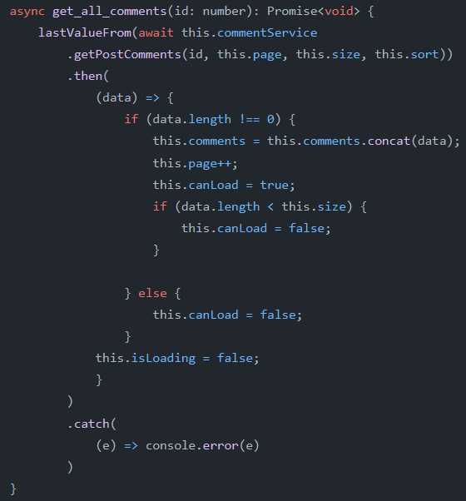
Récupération des commentaires (TS)
49

Slide 50
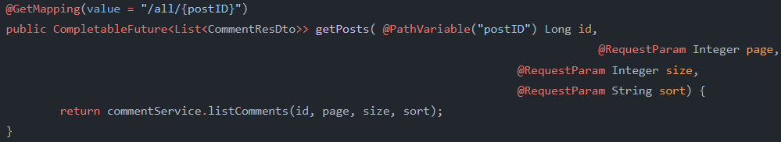
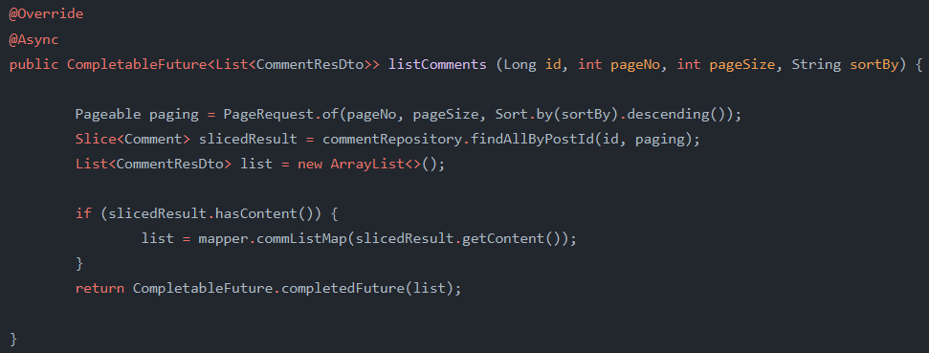
Récupération des commentaires (Java)
50

Slide 51
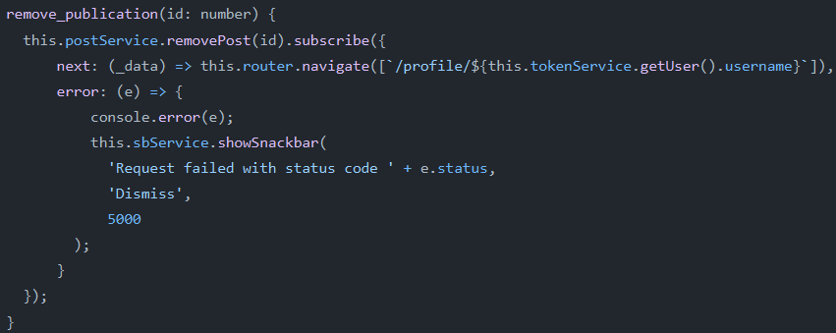
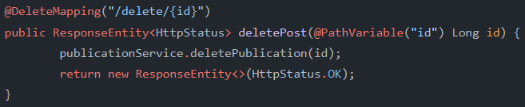
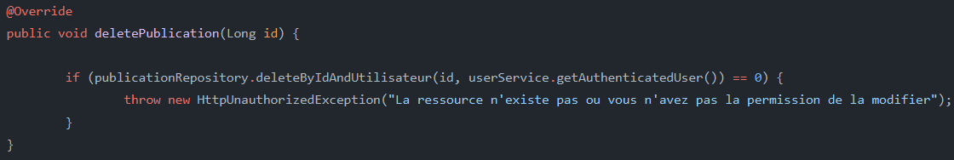
Les actions de page publication
Suppression de publication (Front)
Suppression de publication (Back)
51

Slide 52
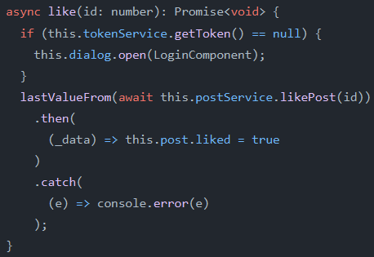



Les actions de page publication
J’aime la publication (Front)
Les deux (Back)
Je n'aime plus la publication (Back)
52

Slide 53
Page explore
53

Slide 54

Page explore
54

Slide 55



Récupération des nouvelles publications (TS)
55

Slide 56
Modification de photo de profil
56

Slide 57

Modification de l’avatar
57

Slide 58


Modification de l’avatar (TS)
Changement de l’avatar
Suppresion de l’avatar actuelle
58

Slide 59



Changement de l’avatar (Back)
59

Slide 60




Suppresion de l’avatar (Back)
60

Slide 61
Réinitialisation MDP
61

Slide 62



Dialog de reinitialisation de mdp
62

Slide 63


Réinitialisation de mot de passe (Front)
63

Slide 64



Réinitialisation de mot de passe (Back)
64

Slide 65
Les tâches de fonds
65

Slide 66


Les tâches de fonds périodiques
Tâches de fonds périodiques s’exécutent dans le fonds à intervalle régulière
Les tâches sont exécutées de 8 à 10 heures, une fois par jour.
La première tâche supprime les jetons expirés de la base de données, les deuxième et troisième tâches suppriment les fichiers stockés dans le système de fichiers qui ne sont plus référencés par la base de données.
66

Slide 67

Les tâches de fonds périodiques
Tâches de fonds périodiques s’exécutent dans le fonds à intervalle régulière
Les tâches sont exécutées de 8 à 10 heures, une fois par jour.
La première tâche supprime les jetons expirés de la base de données, les deuxième et troisième tâches suppriment les fichiers stockés dans le système de fichiers qui ne sont plus référencés par la base de données.
67

Slide 68
Sécurité
68

Slide 69

User Rôles
Cela représente les rôles de haut niveau de l'utilisateur dans le système
69

Slide 70


Spring Security
Spring Security est un Framework de sécurité léger qui fournit une authentification et un support d'autorisation afin de sécuriser les applications Spring.
70

Slide 71
Conclusion
Le développement de cette application n’était pas une tâche facile. Il m'a fallu beaucoup de temps pour lire la documentation et essayer différentes solutions à partir de stackoverflow pour résoudre les problèmes que j'ai rencontrés lors du développement.
Avant d’avoir commencé la formation j’avais zéro expérience en développement web, mais maintenant grâce a tous les compétence acquis je suis capable de développer une site web (le frontend et aussi le backend).
Compte tenu du temps que j'ai passé à la développer, il me reste à faire ce qui suit :
* Optimizer le code de backend
Nettoyer le code de frontend (supprimer le code dupliqués TS et CSS).
Ajouter la page Admin et la page de Preferences.
71

